Slide 1
Zωολογία ΙΙ
Ενότητα 2^{η}. Οικολογία των Ζώων
Ρόζα – Μαρία Τζαννετάτου Πολυμένη, Επίκουρη Καθηγήτρια
Σχολή Θετικών Επιστημών
Τμήμα Βιολογίας

Slide 2
Οικολογία
Ernst Haeckel : Οικολογία = σχέση ενός ζώου με το οργανικό και το ανόργανο περιβάλλον του.
Κυριότερος Στόχος : Η κατανόηση του τρόπου με τον οποίο οι ποικίλες αλληλεπιδράσεις καθορίζουν τη γεωγραφική κατανομή και την αφθονία των πληθυσμών.

Slide 3
Οικολογία - ενδιαίτημα
Η οικολογία είναι η μελέτη των σχέσεων μεταξύ των οργανισμών και του περιβάλλοντός τους, που στοχεύει να ερμηνεύσει την κατανομή και την αφθονία της ζωής πάνω στη Γη.
Ο φυσικός χώρος στον οποίο ζει ένα ζώο και περιλαμβάνει το περιβάλλον του είναι το ενδιαίτημά του. Μέσα στο ενδιαίτημα υπάρχουν φυσικοί και βιολογικοί πόροι τους οποίους ένα ζώο χρησιμοποιεί για να επιβιώσει και να αναπαραχθεί, και οι οποίοι συνολικά αποτελούν τον οικολογικό του θώκο.

Slide 4
Ιεραρχία Βιολογικών Συστημάτων
Οργανισμός. Μελέτη των φυσιολογικών μηχανισμών και των μηχανισμών συμπεριφοράς. Οικοφυσιολόγοι ή οικολόγοι της συμπεριφοράς.
Πληθυσμός. Γενετική Ποικιλομορφία, πυκνότητα, αύξηση. Απειλούμενα και βλαβερά είδη.
Βιοκοινωνία. Οι πληθυσμοί της αλληλεπιδρούν κυρίως με θήρευση, παρασιτισμό και ανταγωνισμό.
Ανταγωνισμός: όταν υπάρχει περιορισμός τροφής ή διαθέσιμου χώρου, και το ένα είδος χρησιμοποιεί περισσότερο τους κοινούς πόρους σε σχέση με κάποιο άλλο.

Slide 5
Οικοσύστημα
Όλοι οι πληθυσμοί μιας βιοκοινωνίας μαζί με το φυσικό περιβάλλον.
Μελέτη της ροής ενέργειας και ανακύκλωσηs της ύλης.

Slide 6
Το Περιβάλλον και ο Οικολογικός Θώκος
Περιβάλλον: περιλαμβάνει αβιοτικούς και βιοτικούς παράγοντες. Οι άμεσα χρησιμοποιούμενοι (χώρος – τροφή), είναι οι πόροι.
Ενδιαίτημα: Ο φυσικός χώρος ενός ζώου.
Οικολογικός Θώκος: Ο ρόλος (το “επάγγελμα”) ενός είδους. Υφίσταται εξελικτικές μεταβολές κατά τη διαδοχή των γενεών.
Βασικός Θώκος: Δυνητικός ρόλος ενός ζώου.
Ενεργός Θώκος:Το υποσύνολο των κατάλληλων περιβαλλοντικών συνθηκών που δοκιμάζει ένα ζώο.

Slide 7
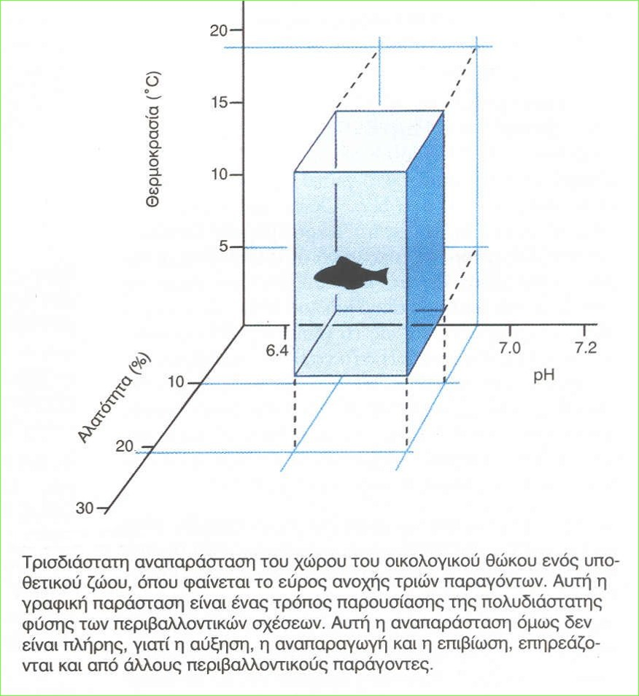
Αναπαράσταση χώρου οικολογικού θώκου
1

Slide 8
Πληθυσμοί - Δημογραφία
Οι πληθυσμοί των ζώων αποτελούνται από δήμους με μέλη που διασταυρώνονται αναπαραγωγικά μεταξύ τους και μοιράζονται μια κοινή γονιδιακή δεξαμενή.
Κοόρτες ζώων έχουν χαρακτηριστικά πρότυπα επιβίωσης που αντιπροσωπεύουν προσαρμοστικούς συμβιβασμούς μεταξύ γονικής φροντίδας και αριθμού απογόνων. Οι ζωικοί πληθυσμοί που αποτελούνται από αλληλεπικαλυπτόμενες κοόρτες παρουσιάζουν ηλικιακή δομή που δείχνει αν αυξάνουν, αν ελαττώνονται ή αν βρίσκονται σε ισορροπία. Κάθε είδος στη φύση έχει έναν εγγενή ρυθμό αύξησης που του παρέχει το δυναμικό εκθετικής αύξησης.

Slide 9
Πληθυσμοί: Αύξηση – Ρύθμιση 1/7
Δήμος: Οι πολλοί, γεωγραφικά ασύνδετοι πληθυσμοί ενός είδους.
Κάθε πληθυσμός ή δήμος έχει χαρακτηριστική ηλικιακή δομή, αναλογία φύλων και ρυθμό αύξησης. Η μελέτη αυτών των στοιχείων αποτελεί τη Δημογραφία.

Slide 10
Πληθυσμοί: Αύξηση – Ρύθμιση 2/7
Κοόρτη: Άτομα της κάθε νέας γενιάς που γεννήθηκαν συγχρόνως.
Πρότυπα επιβίωσης: τρεις τύποι θεωρητικών καμπυλών επιβίωσης.
Αύξηση πληθυσμού = διαφορά ανάμεσα στους ρυθμούς γέννησης και θανάτου.
Δαρβίνος – Malthus: όλοι οι πληθυσμοί έχουν την ενδογενή ικανότητα να αυξάνονται εκθετικά = ενδογενής ρυθμός αύξησης r.

Slide 11
Πληθυσμοί: Αύξηση – Ρύθμιση 3/7
Ο ανθρώπινος πληθυσμός αυξάνεται εκθετικά με ρυθμό περίπου 1,33% το χρόνο και αναμένεται να αυξηθεί από 6 δισεκατομμύρια σε 8,9 δισεκατομμύρια μέχρι το 2030.
Η αύξηση του πληθυσμού μπορεί να ρυθμιστεί εγγενώς από τη φέρουσα ικανότητα του περιβάλλοντος, εξωγενώς, από τον ανταγωνισμό μεταξύ των ειδών για έναν περιοριστικό πόρο ή από θηρευτές ή παράσιτα.
Αβιοτικοί παράγοντες, ανεξάρτητοι από την πυκνότητα, μπορούν να περιορίσουν, αλλά όχι να ρυθμίσουν πραγματικά, την πληθυσμιακή αύξηση.

Slide 12
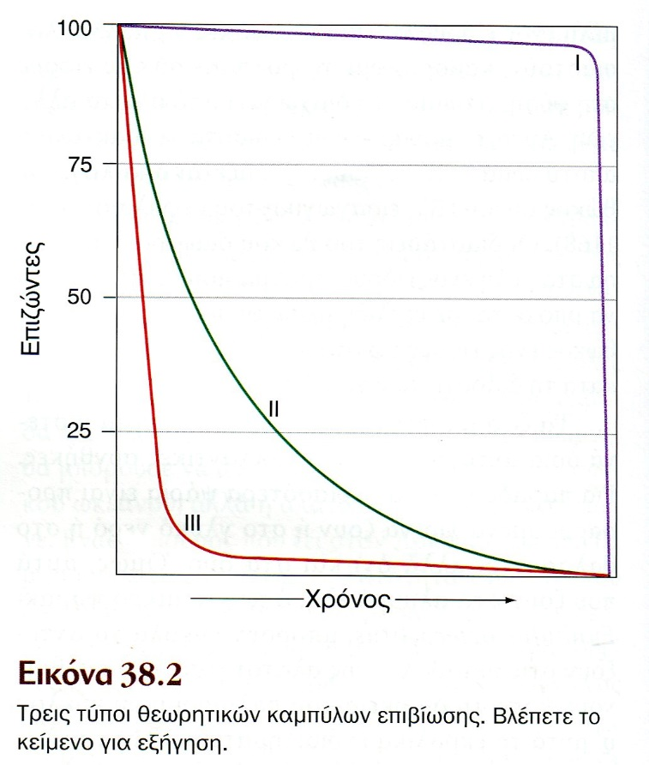
Πληθυσμοί: Αύξηση – Ρύθμιση 4/7
2

Slide 13
Πληθυσμοί: Αύξηση – Ρύθμιση 5/7
Ο επικοισμός μεταξύ γεωγραφικά ασύνδετων πληθυσμών σημαντική αναπλήρωση των δήμων μιας περιοχής.
Οταν ο κίνδυνος εξαφάνισης διαμοιράζεται μεταξύ πολλών δήμων, δυνατή η αποφυγή εξαφάνισης.
Μεταπληθυσμιακή δυναμική: η δομή ενός μεγάλου πληθυσμού που περιλαμβάνει πολλούς υποπληθυσμούς -δήμους- μεταξύ των οποίων παρατηρείται περιορισμένης έκτασης μετακίνηση ατόμων.

Slide 14
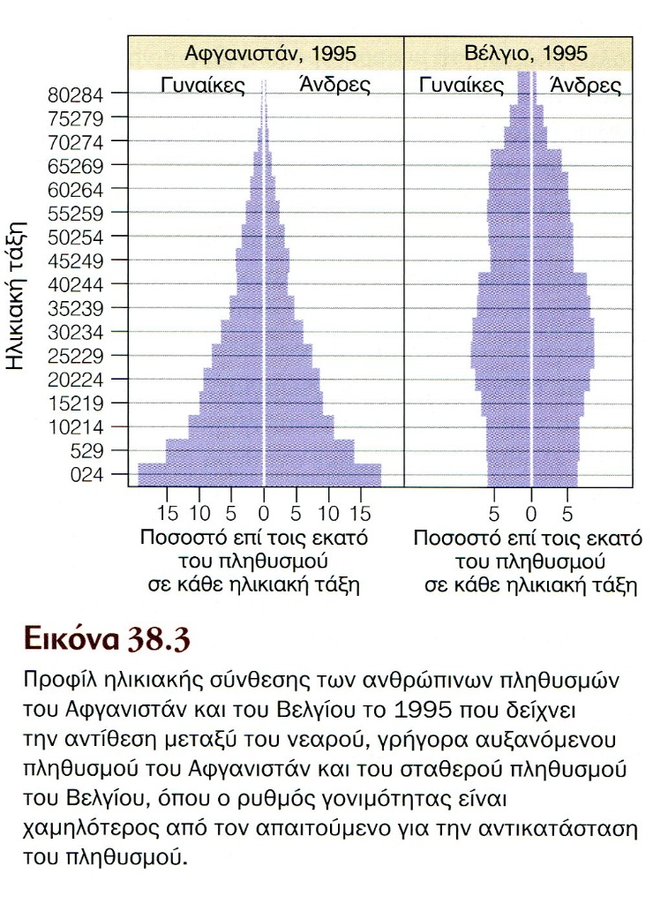
Πληθυσμοί: Αύξηση – Ρύθμιση 6/7
3

Slide 15
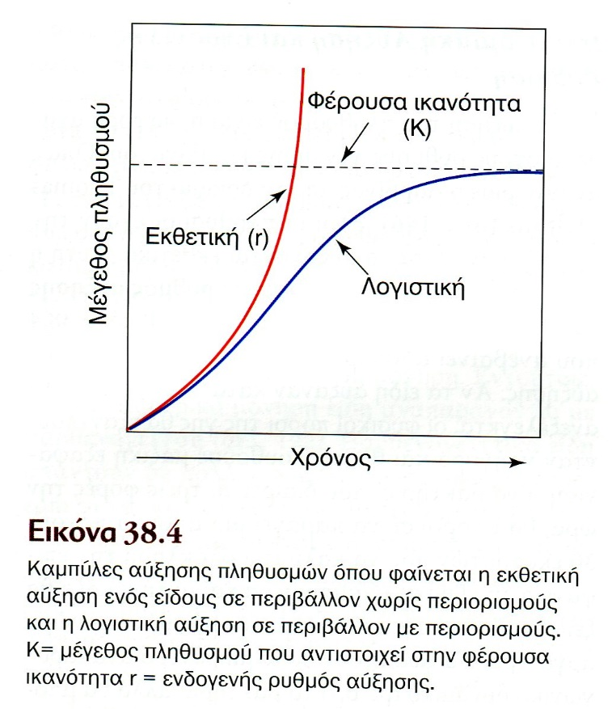
Πληθυσμοί: Αύξηση – Ρύθμιση 7/7
Σιγμοειδής αύξηση όταν υπάρχει αρνητική ανάδραση μεταξύ ρυθμού αύξησης και πυκνότητας πληθυσμού.
Οταν η πυκνότητα του πληθυσμού φθάνει στο Κ για έναν αναλώσιμο πόρο –δηλ. ρυθμός ανανέωσης του πόρου = με ρυθμό κατανάλωσής του- τότε ο ρυθμός γεννήσεων = ρυθμό θανάτων και άρα παύση αύξησης του πληθυσμού.
4

Slide 16
Περιοριστικός πόρος
Περιοριστικός πόρος: Εκείνος, του οποίου οι ποσότητες είναι οι μικρότερες σε σχέση με τις ανάγκες του πληθυσμού και άρα εξαντλείται πρώτος από όλους τους πόρους που θα μπορούσαν να περιορίσουν ένα πληθυσμό.

Slide 17
Φέρουσα ικανότητα του περιβάλλοντος Κ.
Ο μεγαλύτερος πληθυσμός που μπορεί να συντηρηθεί από τον περιοριστικό πόρο σε ένα ενδιαίτημα.
Οι αβιοτικοί περιοριστικοί παράγοντες είναι ανεξάρτητοι από την πυκνότητα (πυρκαγιές). Οι βιοτικοί αντιθέτως, δρουν εξαρτώμενοι από την πυκνότητα (θηρευτές, παράσιτα).
Ο ανταγωνισμός μεταξύ των ειδών για ένα κοινό περιοριστικό πόρο υποβιβάζει την αποτελεσματική φέρουσα ικανότητα για κάθε είδος, σε επίπεδο χαμηλότερο από αυτό του κάθε είδους ξεχωριστά.

Slide 18
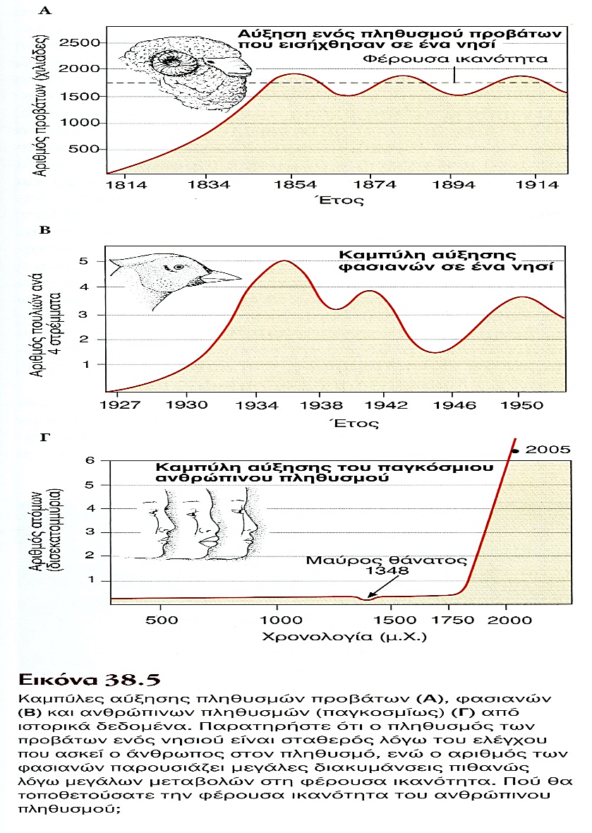
Καμπύλες αύξησης πληθυσμών
5

Slide 19
Ανθρώπινος πληθυσμός
Άνθρωπος: ρεκόρ εκθετικής αύξησης.
8000 π.Χ. 5εκατ. γεωργία: 16 εκατ.4000 π.Χ.
1650: 500 εκατ. Βιομηχανική επανάσταση, ιατρική, ανακαλύψεις νέων περιοχών:1δισ. το 1850, 1927:2δισ., 1974:4δισ., 1999: 6δισ.
Το 2040 ο ανθρώπινος πληθ. θα είναι 8δισ.
Δεν μπορεί να συνεχιστεί επ’άπειρον η εκθετική αύξηση του ανθρώπινου πληθυσμού.

Slide 20
Οικολογία των Βιοκοινωνιών 1/2
Βιοκοινωνία: Περιλαμβάνει σύνολο αλληλεπιδρώντων πληθυσμών διαφόρων ειδών.
  Επιβλαβής αλληλεπίδραση (-)
  Ωφέλιμη αλληλεπίδραση (+)
  Ουδέτερη αλληλεπίδραση (0)
  Παρασιτισμός +-
  Φυτοφαγία +-
  Ομοσιτισμός 0+
  Αμοιβαιότητα ++

Slide 21
Οικολογία των Βιοκοινωνιών 2/2
Ανταγωνισμός : μειώνει την αρμοστικότητα και των δύο (- -).
Όταν η επίπτωση του ανταγωνισμού είναι αμελητέα σε ένα είδος : ασυμβατότητα ή ασύμμετρος ανταγωνισμός (0-).
Ανταγωνισμός: όταν δύο είδη μοιράζονται ένα περιοριστικό πόρο. Ο ανταγωνισμός μειώνεται με τον περιορισμό της επικάλυψης των θώκων.
Ανταγωνιστικός αποκλεισμός: έντονος ανταγωνισμός δεν επιτρέπει την επ’ άπειρον συνύπαρξη.

Slide 22
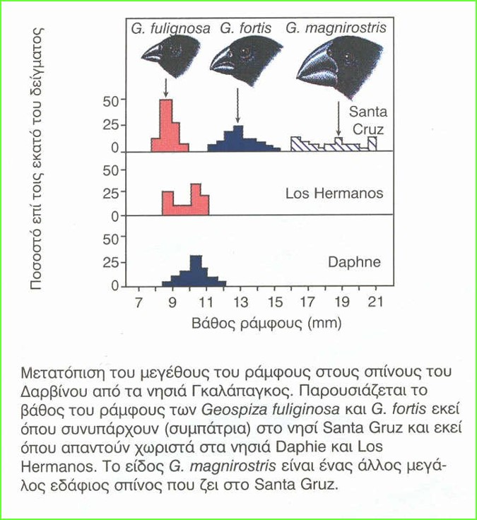
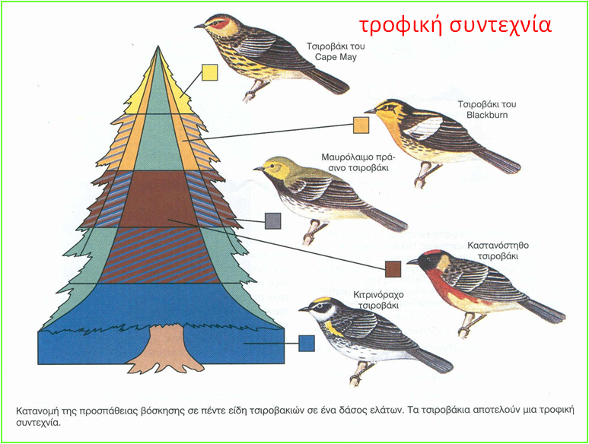
Μετατόπιση χαρακτήρα
6
Για την συνύπαρξη απαιτείται εξειδίκευση : μετατόπιση χαρακτήρα.
7

Slide 23
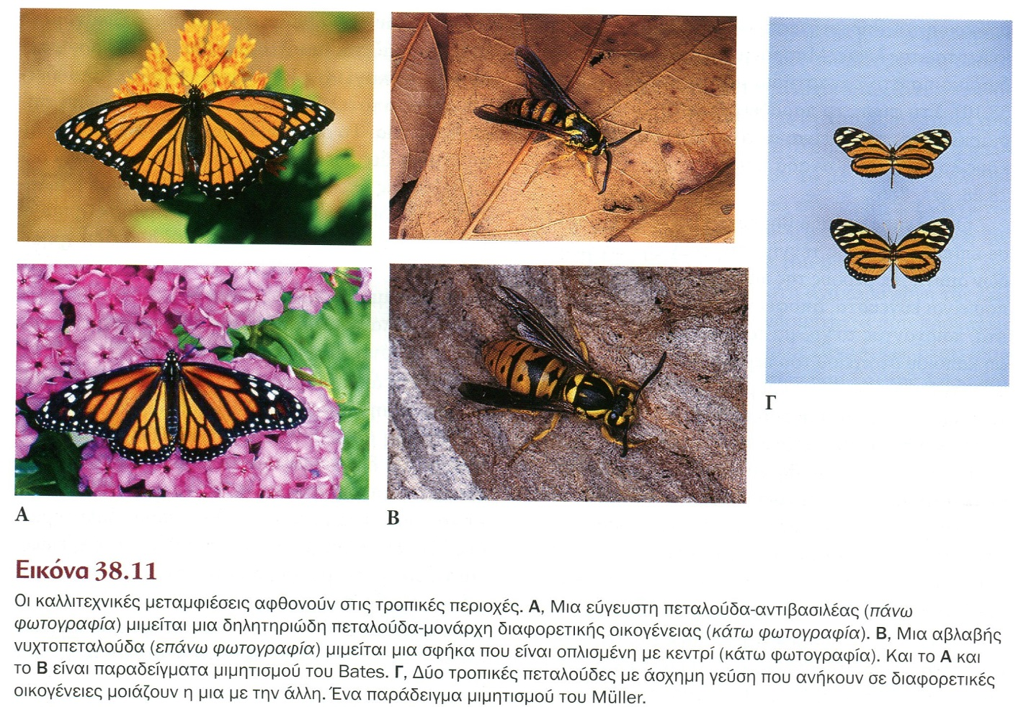
Παραλλαγή - Μιμητισμός
8
Θηρευτές – λεία : εξελίσσονται συγχρόνως, στα πλαίσια ενός εξελικτικού αγώνα.

Slide 24
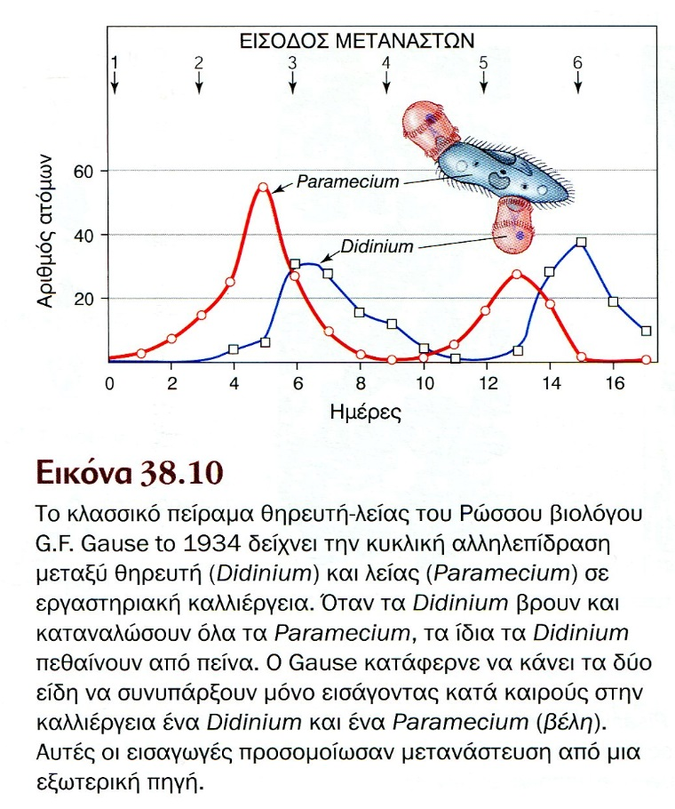
Αλληλεπίδραση θηρευτή - λείας
9

Slide 25
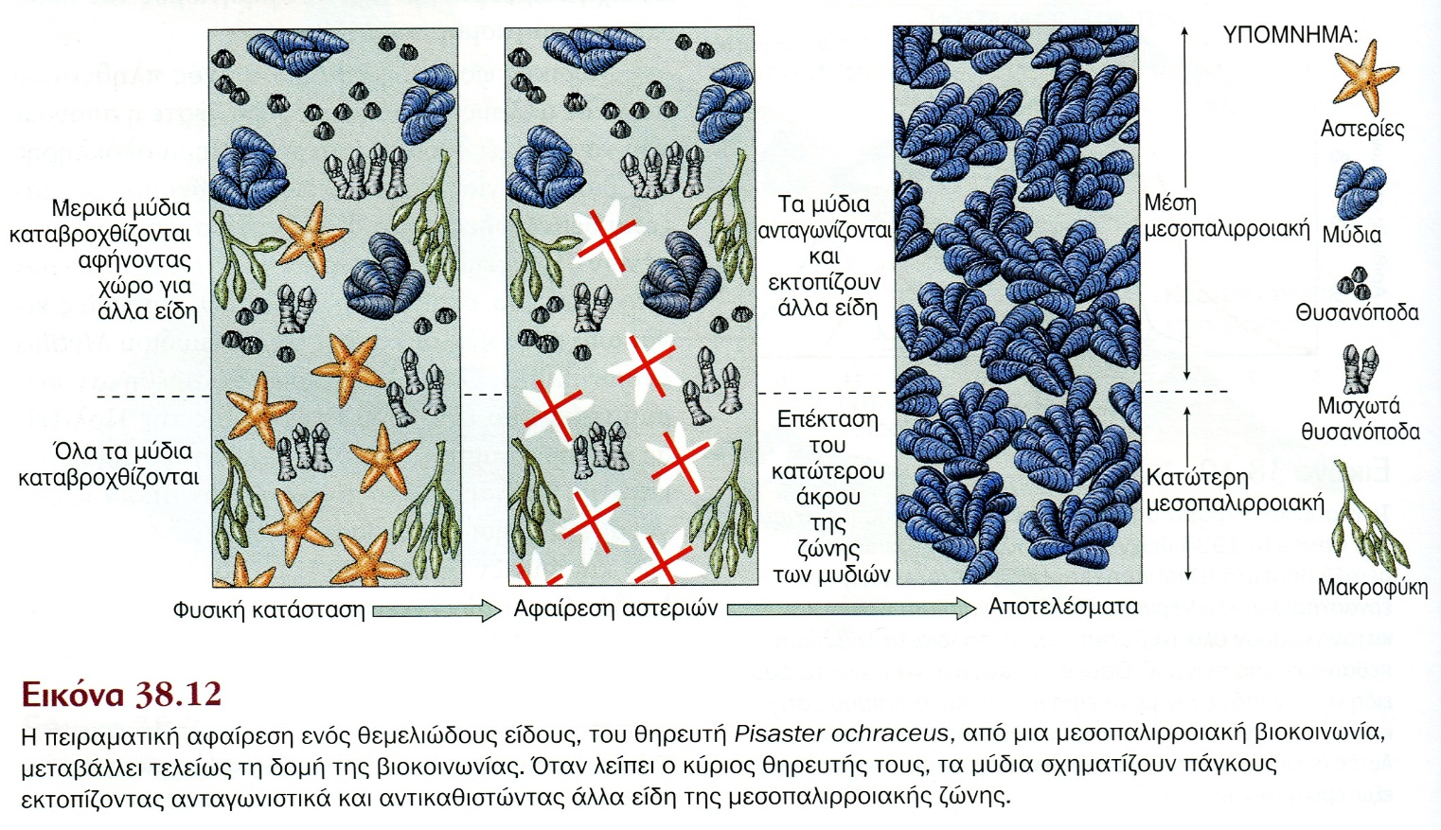
Θεμελιώδη είδη
10
Η πειραματική αφαίρεση ενός είδους – κλειδιού, του θηρευτή αστερία Pisaster ochraceus, από μια μεσοπαλλιροιακή βιοκοινωνία, μεταβάλλει τελείως τη δομή της. Όταν λείπει ο κύριος θηρευτής τους, τα μύδια σχηματίζουν πυκνούς πάγκους εκτοπίζοντας ανταγωνιστικά και αντικαθιστώντας άλλα είδη της μεσοπαλλοιριακής ζώνης.
Notes:
Εικόνα 1. Copyright 2011 Eκδόσεις Utopia. Πηγή: Ζωολογία ΙΙ Ολοκληρωμένες Αρχές, Τόμος ΙΙ. Hickman, Roberts, Keen, Larson, l’Anson, Eisenhour. 14η Αμερικάνικη – 2η Ελληνική Έκδοση. Εκδόσεις Utopia, ISBN: 978-960-99280-3-8.
Εικόνα 2. Copyright 2011 Eκδόσεις Utopia. Πηγή: Ζωολογία ΙΙ Ολοκληρωμένες Αρχές, Τόμος ΙΙ. Hickman, Roberts, Keen, Larson, l’Anson, Eisenhour. 14η Αμερικάνικη – 2η Ελληνική Έκδοση. Εκδόσεις Utopia, ISBN: 978-960-99280-3-8.
Εικόνα 3. Copyright 2011 Eκδόσεις Utopia. Πηγή: Ζωολογία ΙΙ Ολοκληρωμένες Αρχές, Τόμος ΙΙ. Hickman, Roberts, Keen, Larson, l’Anson, Eisenhour. 14η Αμερικάνικη – 2η Ελληνική Έκδοση. Εκδόσεις Utopia, ISBN: 978-960-99280-3-8.
Εικόνα 4. Copyright 2011 Eκδόσεις Utopia. Πηγή: Ζωολογία ΙΙ Ολοκληρωμένες Αρχές, Τόμος ΙΙ. Hickman, Roberts, Keen, Larson, l’Anson, Eisenhour. 14η Αμερικάνικη – 2η Ελληνική Έκδοση. Εκδόσεις Utopia, ISBN: 978-960-99280-3-8.
Εικόνα 5. Copyright 2011 Eκδόσεις Utopia. Πηγή: Ζωολογία ΙΙ Ολοκληρωμένες Αρχές, Τόμος ΙΙ. Hickman, Roberts, Keen, Larson, l’Anson, Eisenhour. 14η Αμερικάνικη – 2η Ελληνική Έκδοση. Εκδόσεις Utopia, ISBN: 978-960-99280-3-8.
Εικόνα 6. Copyright 2011 Eκδόσεις Utopia. Πηγή: Ζωολογία ΙΙ Ολοκληρωμένες Αρχές, Τόμος ΙΙ. Hickman, Roberts, Keen, Larson, l’Anson, Eisenhour. 14η Αμερικάνικη – 2η Ελληνική Έκδοση. Εκδόσεις Utopia, ISBN: 978-960-99280-3-8.
Εικόνα 7. Copyright 2011 Eκδόσεις Utopia. Πηγή: Ζωολογία ΙΙ Ολοκληρωμένες Αρχές, Τόμος ΙΙ. Hickman, Roberts, Keen, Larson, l’Anson, Eisenhour. 14η Αμερικάνικη – 2η Ελληνική Έκδοση. Εκδόσεις Utopia, ISBN: 978-960-99280-3-8.
Εικόνα 8. Copyright 2011 Eκδόσεις Utopia. Πηγή: Ζωολογία ΙΙ Ολοκληρωμένες Αρχές, Τόμος ΙΙ. Hickman, Roberts, Keen, Larson, l’Anson, Eisenhour. 14η Αμερικάνικη – 2η Ελληνική Έκδοση. Εκδόσεις Utopia, ISBN: 978-960-99280-3-8.
Εικόνα 9. Copyright 2011 Eκδόσεις Utopia. Πηγή: Ζωολογία ΙΙ Ολοκληρωμένες Αρχές, Τόμος ΙΙ. Hickman, Roberts, Keen, Larson, l’Anson, Eisenhour. 14η Αμερικάνικη – 2η Ελληνική Έκδοση. Εκδόσεις Utopia, ISBN: 978-960-99280-3-8.
Εικόνα 10. Copyright 2011 Eκδόσεις Utopia. Πηγή: Ζωολογία ΙΙ Ολοκληρωμένες Αρχές, Τόμος ΙΙ. Hickman, Roberts, Keen, Larson, l’Anson, Eisenhour. 14η Αμερικάνικη – 2η Ελληνική Έκδοση. Εκδόσεις Utopia, ISBN: 978-960-99280-3-8.

Slide 26
Βιοκοινωνίες & Θηρευτές -κλειδιά
Οι βιοκοινωνίες αποτελούνται από πληθυσμούς που αλληλεπιδρούν μεταξύ τους με διάφορους τρόπους, οι οποίοι περιλαμβάνουν ανταγωνισμό, θήρευση, παρασιτισμό, ομοσιτισμό και αμοιβαιότητα. Αυτές οι σχέσεις είναι αποτέλεσμα της συγχρονισμένης εξέλιξης μεταξύ των πληθυσμών μιας βιοκοινωνίας. Συντεχνίες ειδών αποφεύγουν τον ανταγωνιστικό αποκλεισμό με μετατόπιση χαρακτήρα, το μοίρασμα ενός περιοριστικού πόρου που επιτυγχάνεται με μορφολογική διαφοροποίηση.
Θηρευτές-κλειδιά είναι αυτοί που ρυθμίζουν τη δομή μιας βιοκοινωνίας και ελαττώνουν τον ανταγωνισμό ανάμεσα στη λεία, πράγμα που αυξάνει τη βιοποικιλότητα. Τα παράσιτα και οι ξενιστές τους αναπτύσσουν εξελικτικά μια επωφελή σχέση, η οποία εξασφαλίζει τη συνύπαρξή τους.

Slide 27
Θηρευτές – λεία
Κυκλική διακύμανση ( κυρίως όταν υπάρχει ένα είδος λείας).
Οικοσύστημα. Τροφικά επίπεδα – Τροφικά Πλέγματα.
Παραγωγοί πρωτογενείς.
Καταναλωτές : φυτοφάγοι, σαρκοφάγοι, αποικοδομητές.

Slide 28
Ενεργειακό Ισοζύγιο ενός Οργανισμού
Pg Μικτή Παραγωγή = συνολική αφομοιωμένη ενέργεια.
Pn Καθαρή Παραγωγή = αποθηκεύεται ως βιομάζα. Διαθέσιμη για αύξηση και αναπαραγωγή.
R Αναπνοή = ενέργεια για τη διατήρηση του μεταβολισμού.
Pn=Pg-R

Slide 29
Παραγωγή - Βιομάζα
Παραγωγή: η ενσωμάτωση της ενέργειας και της ύλης στα βιολογικά συστήματα.
Βιομάζα: (καθαρή παραγωγικότητα) ενέργεια αποθηκευμένη από το ζώο στους ιστούς του.
< 90% της ενέργειας από την τροφή ενός οργανισμού χάνεται ως θερμότητα.
>10% αποθηκεύεται ως βιομάζα.
Σε κάθε τροφικό επίπεδο περιέχεται μόνο το 10% της ενέργειας του αμέσως χαμηλότερου τροφικού επιπέδου.

Slide 30
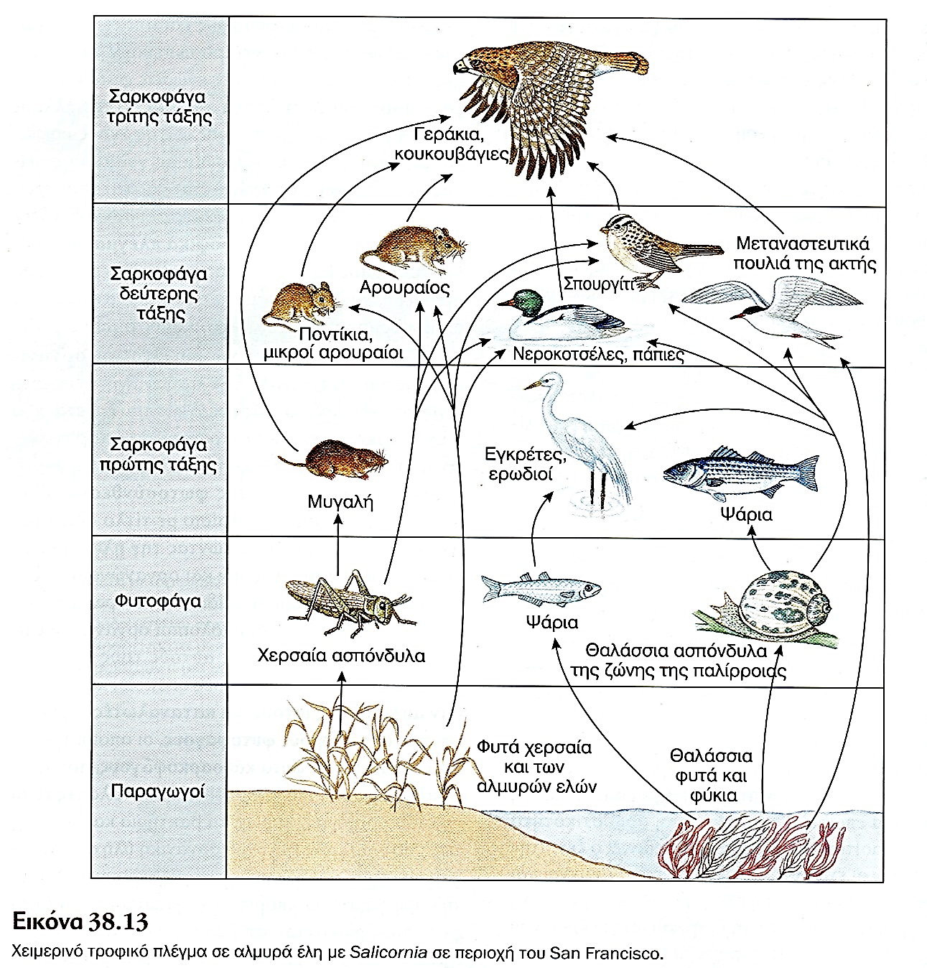
Τροφικό πλέγμα
Χειμερινό τροφικό πλέγμα σε αλμυρά έλη του San Francisco
11

Slide 31
Οικοσυστήματα – ενεργειακό ισοζύγιο – ενεργειακές πυραμίδες
Τα οικοσυστήματα αποτελούνται από βιοκοινωνίες και το αβιοτικό τους περιβάλλον. Στα οικοσυστήματα τα ζώα καταλαμβάνουν τα τροφικά επίπεδα των φυτοφάγων και σαρκοφάγων καταναλωτών.
Όλοι οι οργανισμοί έχουν ένα ενεργειακό ισοζύγιο που αποτελείται από τη μικτή και την καθαρή παραγωγή και από την αναπνοή. Για τα ζώα, η αναπνοή αποτελεί τουλάχιστον το 90% του ισοζυγίου τους. Έτσι, η μεταφορά ενέργειας από το ένα τροφικό επίπεδο στο άλλο περιορίζεται στο 10%, γεγονός το οποίο με τη σειρά του περιορίζει τα τροφικά επίπεδα ενός οικοσυστήματος.
Οι οικολογικές ενεργειακές πυραμίδες δείχνουν πώς η παραγωγικότητα ελαττώνεται στα διαδοχικά υψηλότερα τροφικά επίπεδα των τροφικών πλεγμάτων.

Slide 32
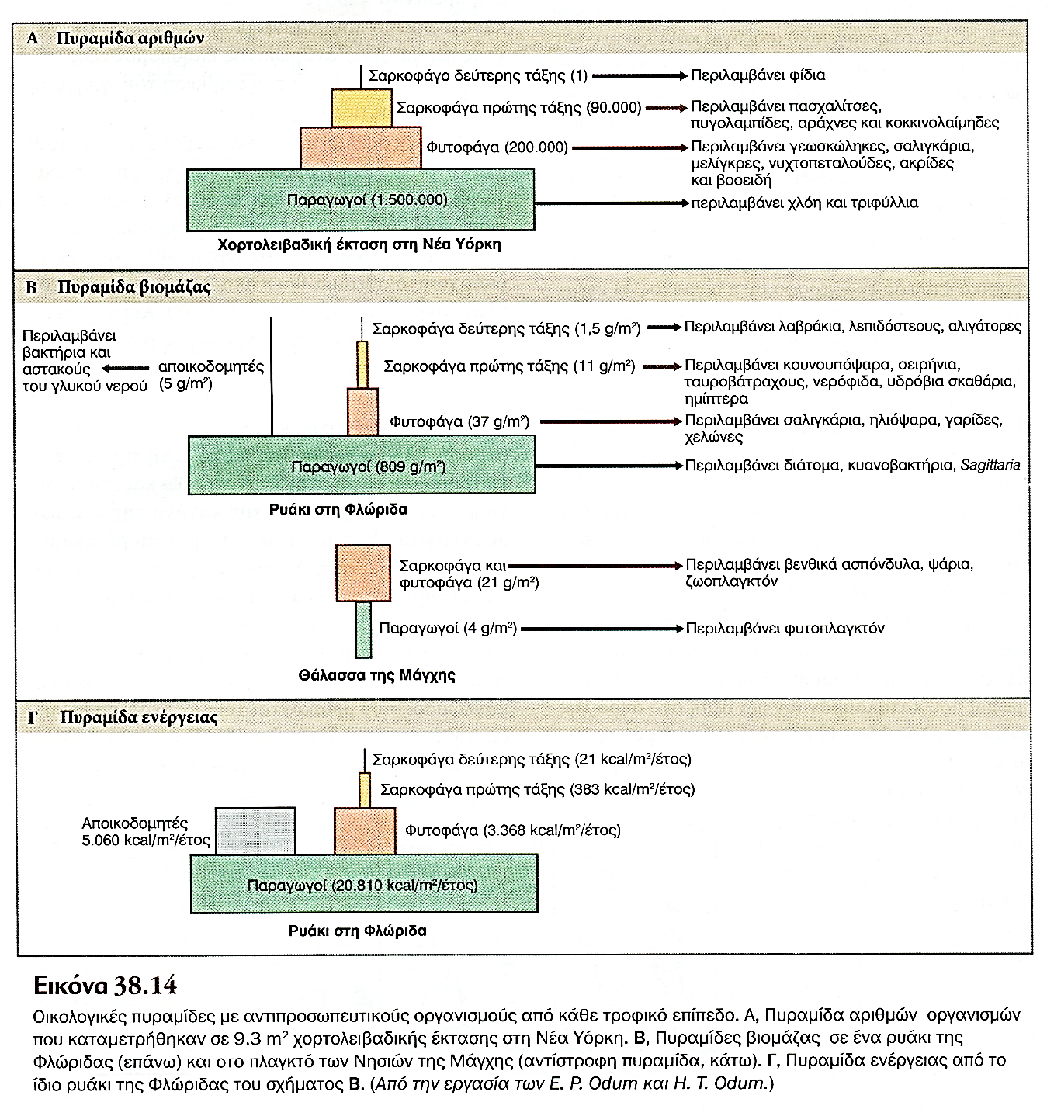
Βιομάζα -ενέργεια
12

Slide 33
Παραγωγή
Η παραγωγή είναι αποτέλεσμα της ροής ενέργειας και των κύκλων της ύλης μέσα στα οικοσυστήματα.
Όλη η ενέργεια χάνεται με τη μορφή θερμότητας, αλλά τα θρεπτικά και άλλα υλικά, στα οποία συμπεριλαμβάνονται και τα ζιζανιοκτόνα, ανακυκλώνονται. Κανένα οικοσύστημα, ούτε ολόκληρη η βιόσφαιρα, δεν είναι κλειστό, επειδή όλα εξαρτώνται από την εισαγωγή και την εξαγωγή ενέργειας και ύλης απ’ έξω.

Slide 34
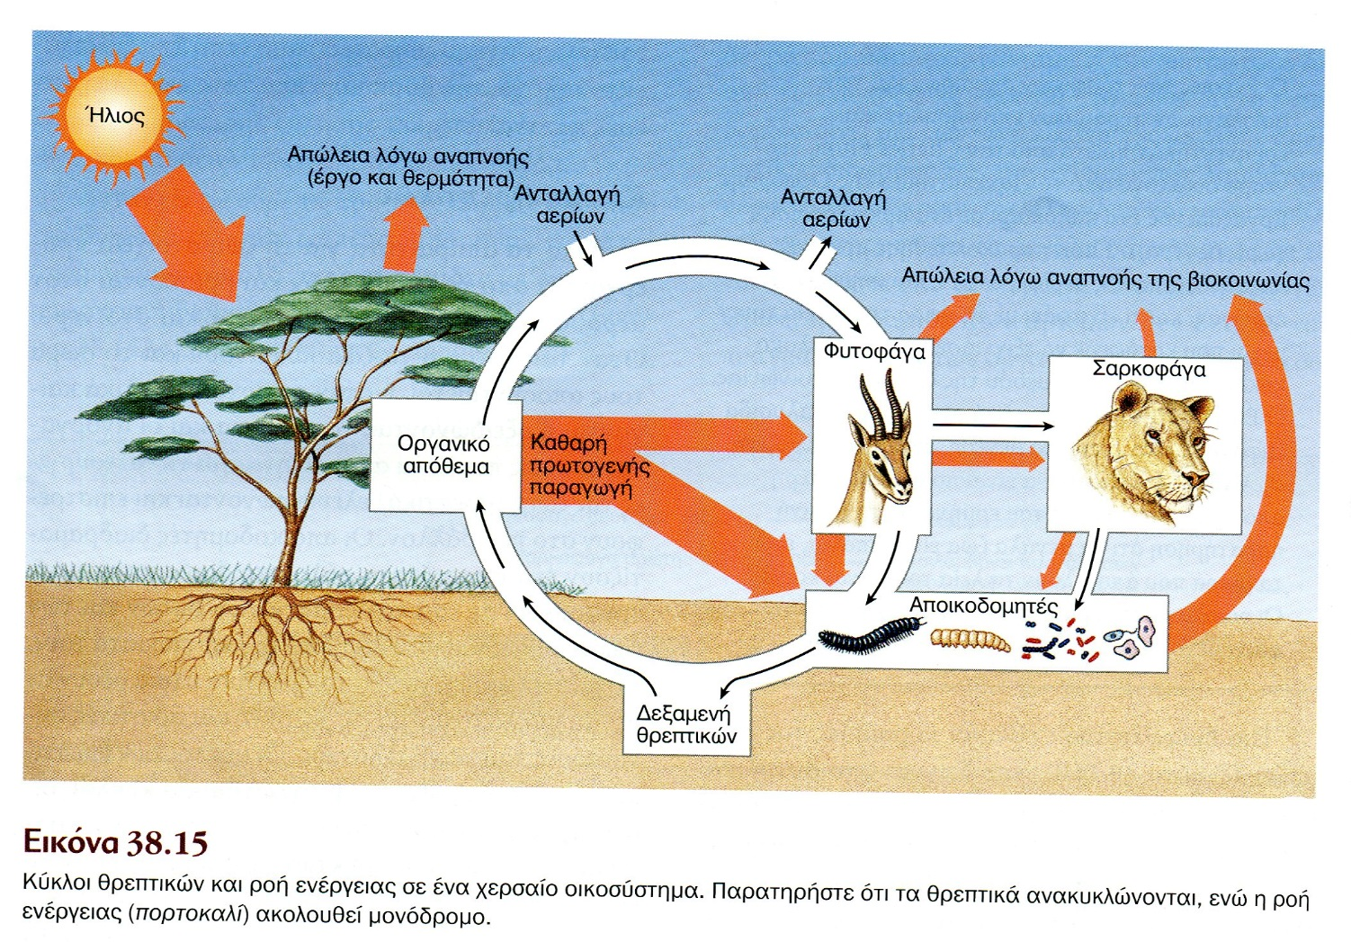
Κύκλοι θρεπτικών, ροή ενέργειας σε χερσαίο οικοσύστημα
13

Slide 35
Εξαφάνιση και Βιοποικιλότητα 1/2
Ρυθμοί ειδογένεσης κατά μέσο όρο υψηλότεροι από ρυθμούς εξαφάνισης.
99% των ειδών που έζησαν έχουν εξαφανιστεί.
Ρυθμοί ειδογένεσης:συνεχής διεργασία γεωγραφικής επέκτασης των πληθυσμών μέσω διασποράς και κατακερματισμού.
0,2-0,4 γεγονότα ειδογένεσης ανά 1 εκ. έτη (Ατλαντικά Γαστερόποδα, μέση διάρκεια ζωής 2-6 εκ. έτη).

Slide 36
Εξαφάνιση και Βιοποικιλότητα 2/2
Επεισόδια εξαφάνισης του 5% των υπαρχόντων ειδών συμβαίνουν σχεδόν συνεχώς.
30% κάθε 10 εκ. έτη.
65% κάθε 100 εκ. έτη: μαζικές εξαφανίσεις.
Μαζικές εξαφανίσεις:
65εκ. Έτη πριν Κρητιδικό 76% εξαφάνιση.
Τριαδικό 76%
Πέρμιο 96%
Δεβόνιο 82%
439 Ορδοβίκιο 85%

Slide 37
Γεωγραφική εξάπλωση και εξαφάνιση
Ο γεωγραφικός κατακερματισμός του ενδιαιτήματος ενός είδους αυξάνει συγχρόνως τους ρυθμούς τόσο της τοπικής του εξαφάνισης, όσο και της ειδογένεσης.
Ανώτερα τάξα με μεγάλη γεωγραφική εξάπλωση διατρέχουν μικρότερο κίνδυνο εξαφάνισης.
Ειδικές περιπτώσεις όπως δεινόσαυροι Αμμωνίτες .
Οι εξαφανίσεις δεν οφείλονται σε ανταγωνισμό (Δαρβίνος).

Slide 38
Τέλος Παρουσίασης

Slide 39

Χρηματοδότηση
Το παρόν εκπαιδευτικό υλικό έχει αναπτυχθεί στo πλαίσιo του εκπαιδευτικού έργου του διδάσκοντα.
Το έργο «Ανοικτά Ακαδημαϊκά Μαθήματα στο Πανεπιστήμιο Αθηνών» έχει χρηματοδοτήσει μόνο την αναδιαμόρφωση του εκπαιδευτικού υλικού.
Το έργο υλοποιείται στο πλαίσιο του Επιχειρησιακού Προγράμματος «Εκπαίδευση και Δια Βίου Μάθηση» και συγχρηματοδοτείται από την Ευρωπαϊκή Ένωση (Ευρωπαϊκό Κοινωνικό Ταμείο) και από εθνικούς πόρους.

Slide 40
Σημειώματα

Slide 41
Σημείωμα Ιστορικού Εκδόσεων Έργου
Το παρόν έργο αποτελεί την έκδοση 1.0.

Slide 42
Σημείωμα Αναφοράς
Copyright Εθνικόν και Καποδιστριακόν Πανεπιστήμιον Αθηνών, Ρόζα – Μαρία Τζαννετάτου Πολυμένη, Επίκουρη Καθηγήτρια. «Ζωολογία II. Ενότητα 2. Οικολογία των Ζώων». Έκδοση: 1.0. Αθήνα 2015. Διαθέσιμο από τη δικτυακή διεύθυνση: http://opencourses.uoa.gr/courses/BIOL1/.

Slide 43

Σημείωμα Αδειοδότησης
Το παρόν υλικό διατίθεται με τους όρους της άδειας χρήσης Creative Commons Αναφορά, Μη Εμπορική Χρήση Παρόμοια Διανομή 4.0 [1] ή μεταγενέστερη, Διεθνής Έκδοση. Εξαιρούνται τα αυτοτελή έργα τρίτων π.χ. φωτογραφίες, διαγράμματα κ.λ.π., τα οποία εμπεριέχονται σε αυτό και τα οποία αναφέρονται μαζί με τους όρους χρήσης τους στο «Σημείωμα Χρήσης Έργων Τρίτων».
[1] http://creativecommons.org/licenses/by-nc-sa/4.0/
Ως Μη Εμπορική ορίζεται η χρήση:
που δεν περιλαμβάνει άμεσο ή έμμεσο οικονομικό όφελος από την χρήση του έργου, για το διανομέα του έργου και αδειοδόχο
που δεν περιλαμβάνει οικονομική συναλλαγή ως προϋπόθεση για τη χρήση ή πρόσβαση στο έργο
που δεν προσπορίζει στο διανομέα του έργου και αδειοδόχο έμμεσο οικονομικό όφελος (π.χ. διαφημίσεις) από την προβολή του έργου σε διαδικτυακό τόπο
Ο δικαιούχος μπορεί να παρέχει στον αδειοδόχο ξεχωριστή άδεια να χρησιμοποιεί το έργο για εμπορική χρήση, εφόσον αυτό του ζητηθεί.

Slide 44
Διατήρηση Σημειωμάτων
Οποιαδήποτε αναπαραγωγή ή διασκευή του υλικού θα πρέπει να συμπεριλαμβάνει:
  το Σημείωμα Αναφοράς
  το Σημείωμα Αδειοδότησης
  τη δήλωση Διατήρησης Σημειωμάτων
  το Σημείωμα Χρήσης Έργων Τρίτων (εφόσον υπάρχει)
μαζί με τους συνοδευόμενους υπερσυνδέσμους.

Slide 45
Σημείωμα
Χρήσης Έργων Τρίτων
Το Έργο αυτό κάνει χρήση των ακόλουθων έργων:
Εικόνες
Εικόνες 1 - 13. Copyright 2011 Eκδόσεις Utopia. Πηγή: Ζωολογία ΙΙ Ολοκληρωμένες Αρχές, Τόμος ΙΙ. Hickman, Roberts, Keen, Larson, l’Anson, Eisenhour. 14η Αμερικάνικη – 2η Ελληνική Έκδοση. Εκδόσεις Utopia, ISBN: 978-960-99280-3-8.

